Slide 1
교수로 로그인

Slide 2
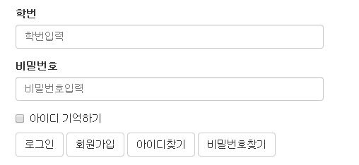
메인서버
Login
로그인 입력 폼

Slide 3


라즈베리파이 (교수로 로그인)
실시간 통계
강의정보
강의관리
10:00~12:00 통신이론
13:00~15:00 디지털 공학
15:00~17:00 공업수학
Today’s Time Table
통신이론(21)
과목명(과목번호)
출석률 % bar
해당 강의실(AP)의 당일 시간표
현재 출석 명단 및 총인원
현재 미출석 명단 및 총인원
가산/감산 입력 폼
지각/결석 rank
가산/감산 rank
공지사항
현재 출석률 (66%)
최종혁, 김선욱, 김준석, 유형환, 최수길
출석현황 5
미출석현황 4
김철수, 홍길동,유지연,
허재경
가산/감산 입력
학번입력
결석 RANK
가산점 RANK
2014.07.25 서류접수 마감
2014.07.30 통신이론 중간고사
2014.08.20 창업대전 심사
공지사항

Slide 4
라즈베리파이 (교수로 로그인)
실시간 통계
강의정보
강의관리
10:00~12:00 통신이론
13:00~15:00 디지털 공학
15:00~17:00 공업수학
Today’s Time Table
통신이론(21)
과목명(과목번호)
출석률 % bar
해당 강의실(AP)의 당일 시간표
현재 출석 명단 및 총인원
현재 미출석 명단 및 총인원
가산/감산 입력 폼
지각/결석 rank
가산/감산 rank
공지사항
현재 출석률 (66%)
최종혁, 김선욱, 김준석, 유형환, 최수길
출석현황 5
미출석현황 4
김철수, 홍길동,유지연,
허재경
가산/감산 입력
학번입력
결석 RANK
가산점 RANK
2014.07.25 서류접수 마감
2014.07.30 통신이론 중간고사
2014.08.20 창업대전 심사
공지사항

Slide 5
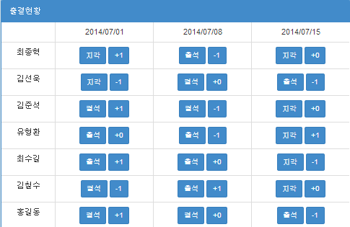
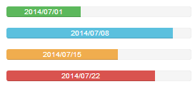
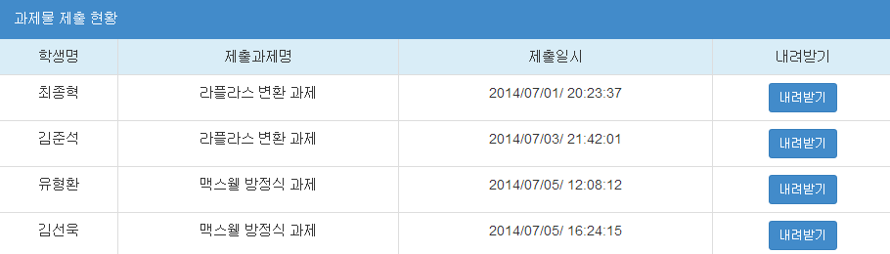
메인서버_강의정보 (교수로 로그인)
실시간 통계
강의정보
강의관리
통신이론 (21)
전자장론 (22)
센서 네트워크 (23)
전자회로 (24)
공업수학 (25)
교수의 강의 리스트
날짜별 출결상태와 가산감산 입력 기록 (루프버튼으로 출석,가산감산 정보 수정가능)
2번의 상태를 excel로 export
최근 강의의 시간별 출석 꺾은선 그래프
최근 4차수 강의 출석 막대 그래프
해당 강의의 학년 분포도 (도넛형)
학생들의 해당 강의 과제 제출물 리스트(다운가능, UI추후 상의)
출결현황 Excel로 내보내기
최근 4일 출석현황
강의 학년 분포도
시간별 출석 그래프
7
.
.
.

Slide 6
메인서버_강의정보 (교수로 로그인)
실시간 통계
강의정보
강의관리
통신이론 (21)
전자장론 (22)
센서 네트워크 (23)
전자회로 (24)
공업수학 (25)
교수의 강의 리스트
날짜별 출결상태와 가산감산 입력 기록 (루프버튼으로 출석,가산감산 정보 수정가능)
2번의 상태를 excel로 export
최근 강의의 시간별 출석 꺾은선 그래프
최근 4차수 강의 출석 막대 그래프
해당 강의의 학년 분포도 (도넛형)
학생들의 해당 강의 과제 제출물 리스트(다운가능, UI추후 상의)
출결현황 Excel로 내보내기
최근 4일 출석현황
강의 학년 분포도
시간별 출석 그래프
7
.
.
.

Slide 7
메인서버_강의관리 (교수로 로그인)
실시간 통계
강의정보
강의관리
통신이론 (21)
전자장론 (22)
센서 네트워크 (23)
전자회로 (24)
공업수학 (25)
2013-09-6 11:00:00
교수의 강의리스트
새로운 강의 등록
공지사항 등록
데이터 on/off
지각기준 min 설정
출석 기준 % 설정
보강등록
휴강등록
강의실 변경

Slide 8


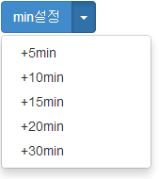
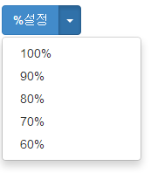



메인서버_강의관리 (교수로 로그인)
실시간 통계
강의정보
강의관리
통신이론 (21)
전자장론 (22)
센서 네트워크 (23)
전자회로 (24)
공업수학 (25)
새로운 강의 등록...
공지사항입력
교수의 강의리스트
새로운 강의 등록
공지사항 등록
데이터 on/off
지각기준 min 설정
출석 기준 % 설정
보강등록
휴강등록
강의실 변경
WiFi 데이터 기능 ON/OFF
지각 기준 min 설정
출석 기준 % 설정
보강등록
휴강등록
강의실 변경

Slide 9


메인서버_강의관리 (교수로 로그인)
실시간 통계
강의정보
강의관리
통신이론 (21)
전자장론 (22)
센서 네트워크 (23)
전자회로 (24)
공업수학 (25)
새로운 강의 등록...
공지사항입력
교수의 강의리스트
새로운 강의 등록
공지사항 등록
데이터 on/off
지각기준 min 설정
출석 기준 % 설정
보강등록
휴강등록
강의실 변경
WiFi 데이터 기능 ON/OFF
강의 등록
지각 기준 min 설정
강의 등록 방법
1. 찾아보기를 클릭하여 원하는 강의의 Excel을 불러온다.
2. 확인을 클릭하여 강의 등록을 시행한다.
출석 기준 % 설정
보강등록
파일경로
휴강등록
강의실 변경

Slide 10
학생으로 로그인

Slide 11
메인서버
Login
로그인 입력 폼

Slide 12
라즈베리파이 (교수로 로그인)
실시간 통계
강의정보
10:00~12:00 통신이론
13:00~15:00 디지털 공학
15:00~17:00 공업수학
Today’s Time Table
통신이론(21)
과목명(과목번호)
출석률 % bar
해당 강의실(AP)의 당일 시간표
현재 출석 명단 및 총인원
현재 미출석 명단 및 총인원
최근 4차수 강의 출석정보 (출석유무/출석한 시간 등등)
최근 제출한 4개 과제 목록
다음 차수 수업 정보(강의실,수업시간)
공지사항
현재 출석률 (66%)
최종혁, 김선욱, 김준석, 유형환, 최수길
출석현황 5
미출석현황 4
김철수, 홍길동,유지연,
허재경
최근 강의 출석정보
07/01 출석 09:58:57
07/08 지각 10:15:23
07/15 출석 10:01:53
07/22 결석 10:59:12
07/02 ‘ 라플라스 변환 과제 ’
07/12 ‘ 1과 연습문제 풀이＇
07/16 ‘ 주파수 변이 과제＇
07/17 ‘ 2과 연습문제 풀이＇
07/29 10:00~12:00 공대다동 B9-312
08/03 16:00~18:00 공대다동 A9-210
08/12 10:00~12:00 공대다동 B9-312
08/19 10:00~12:00 공대다동 B9-312
2014.07.25 서류접수 마감
2014.07.30 통신이론 중간고사
2014.08.20 창업대전 심사
최근 제출한 과제
다음 차수 수업정보
공지사항

Slide 13
라즈베리파이 (교수로 로그인)
실시간 통계
강의정보
10:00~12:00 통신이론
13:00~15:00 디지털 공학
15:00~17:00 공업수학
Today’s Time Table
통신이론(21)
과목명(과목번호)
출석률 % bar
해당 강의실(AP)의 당일 시간표
현재 출석 명단 및 총인원
현재 미출석 명단 및 총인원
최근 4차수 강의 출석정보 (출석유무/출석한 시간 등등)
최근 제출한 4개 과제 목록
다음 차수 수업 정보(강의실,수업시간)
공지사항
현재 출석률 (66%)
최종혁, 김선욱, 김준석, 유형환, 최수길
출석현황 5
미출석현황 4
김철수, 홍길동,유지연,
허재경
최근 강의 출석정보
07/01 출석 09:58:57
07/08 지각 10:15:23
07/15 출석 10:01:53
07/22 결석 10:59:12
07/02 ‘ 라플라스 변환 과제 ’
07/12 ‘ 1과 연습문제 풀이＇
07/16 ‘ 주파수 변이 과제＇
07/17 ‘ 2과 연습문제 풀이＇
07/29 10:00~12:00 공대다동 B9-312
08/03 16:00~18:00 공대다동 A9-210
08/12 10:00~12:00 공대다동 B9-312
08/19 10:00~12:00 공대다동 B9-312
2014.07.25 서류접수 마감
2014.07.30 통신이론 중간고사
2014.08.20 창업대전 심사
최근 제출한 과제
다음 차수 수업정보
공지사항

Slide 14
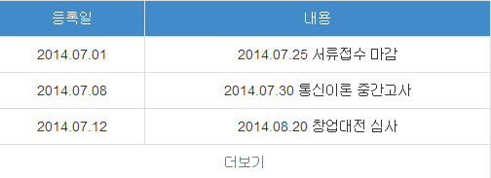
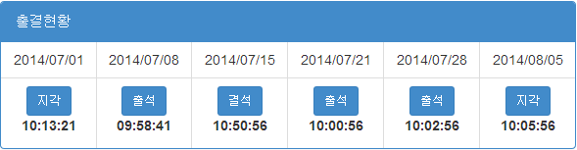
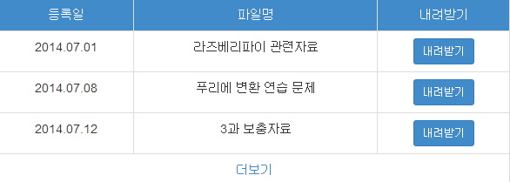

메인서버_강의정보 (학생으로 로그인)
실시간 통계
강의정보
통신이론 (21)
회로해석 (22)
임베디드 (23)
디지털 공학 (24)
기초회로실험 (25)
공지사항
학생의 강의리스트
공지사항
강의 차수(날짜)별 본인의 출석정보 (출석상태와 출석한 시간등등)
강의자료실
과제물제출
강의 차수별 출석정보
강의 자료실
과제물 제출

Slide 15
메인서버_강의정보 (학생으로 로그인)
실시간 통계
강의정보
통신이론 (21)
회로해석 (22)
임베디드 (23)
디지털 공학 (24)
기초회로실험 (25)
공지사항
학생의 강의리스트
공지사항
강의 차수(날짜)별 본인의 출석정보 (출석상태와 출석한 시간등등)
강의자료실
과제물제출
강의 차수별 출석정보
강의 자료실
과제물 제출

Slide 16
메인서버_강의정보 (학생으로 로그인)
실시간 통계
강의정보
통신이론 (21)
회로해석 (22)
임베디드 (23)
디지털 공학 (24)
기초회로실험 (25)
공지사항
학생의 강의리스트
공지사항
강의 차수(날짜)별 본인의 출석정보 (출석상태와 출석한 시간등등)
강의자료실
과제물제출
과제물 등록
강의 차수별 출석정보
과제물 등록 방법
1. 찾아보기를 클릭하여 원하는 과제물을 불러온다.
2. 확인을 클릭하여 과제물 등록을 시행한다.
강의 자료실
과제물 제출

